Slide 1
«Организация воспитательной деятельности в системе дополнительного образования на основе социокультурных, духовно – нравственных ценностей российского общества и государства»
Ковалёва Екатерина Владимировна-заместитель директора по ВР МКОУ «Ганновская средняя школа» Одесского МР Омской области

Slide 3
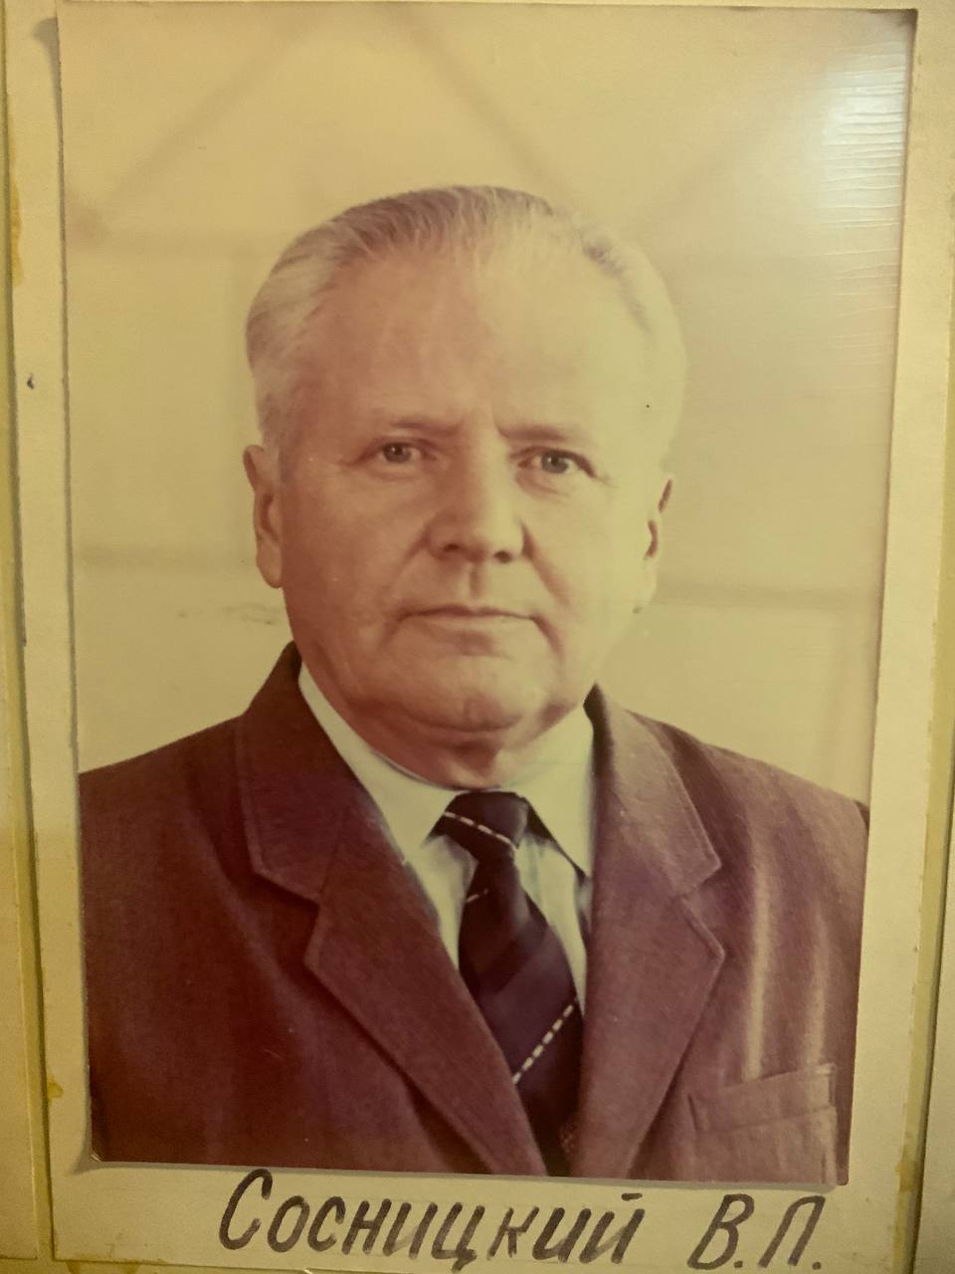
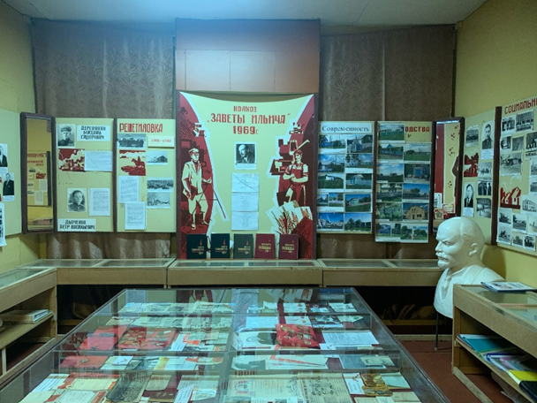
Основатель музея Сосницкий Владимир Лаврентьевич
Открытие музея
1 сентября 1989г.

Slide 4
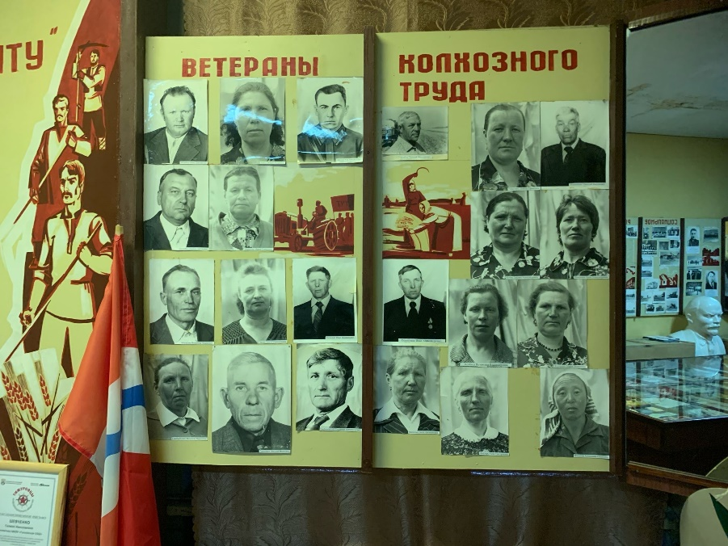
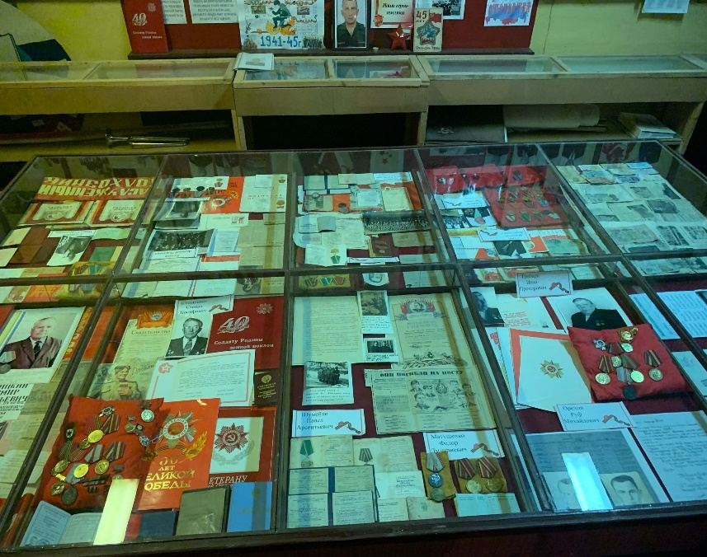
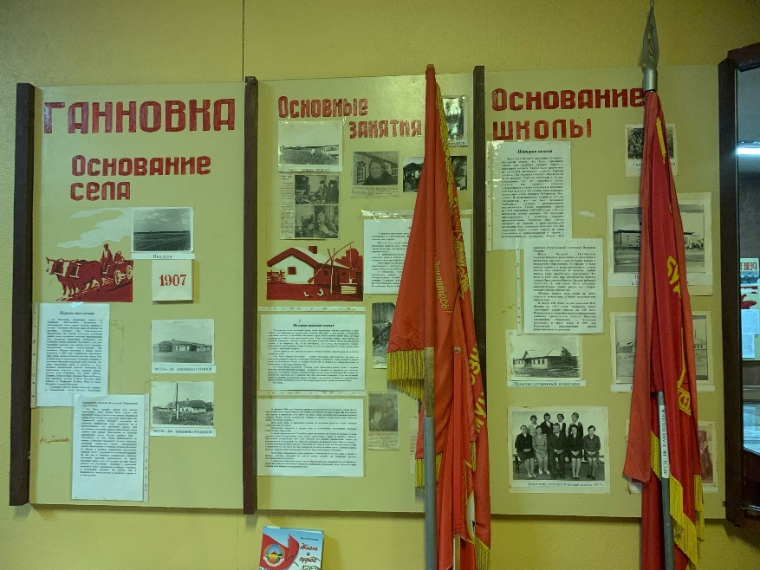

Slide 5
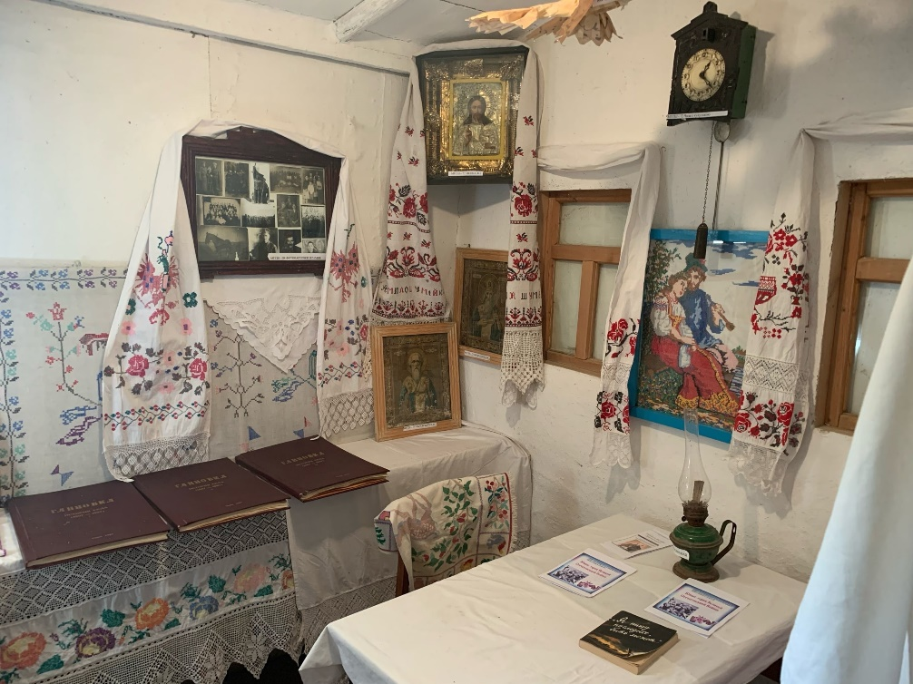
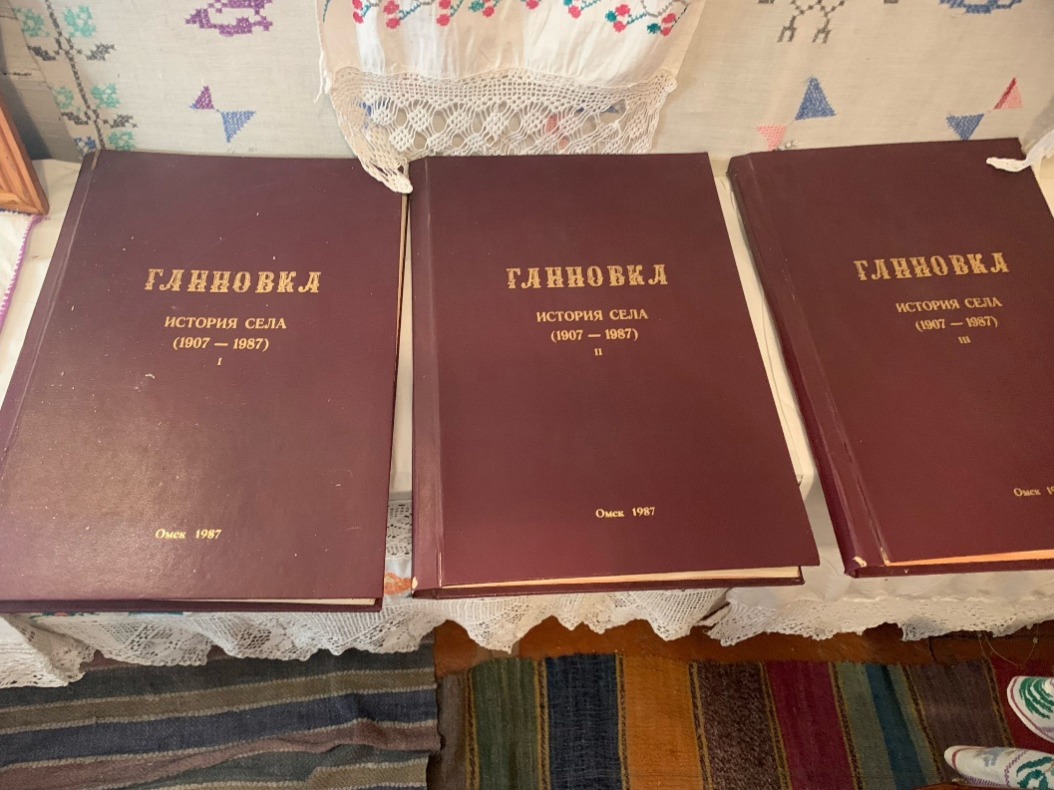

Slide 6
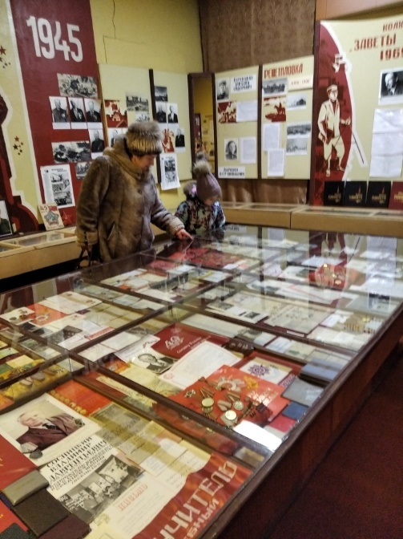
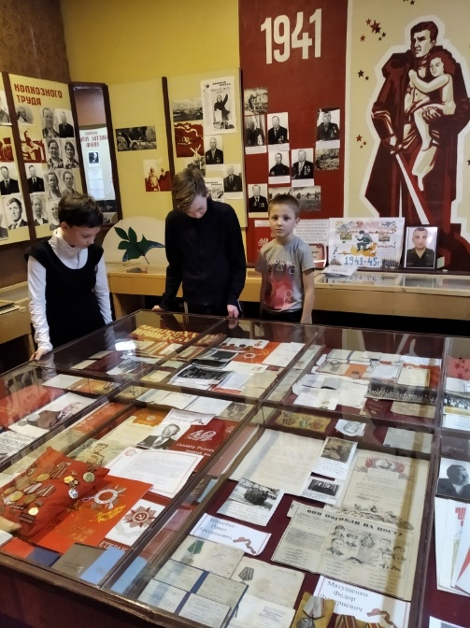
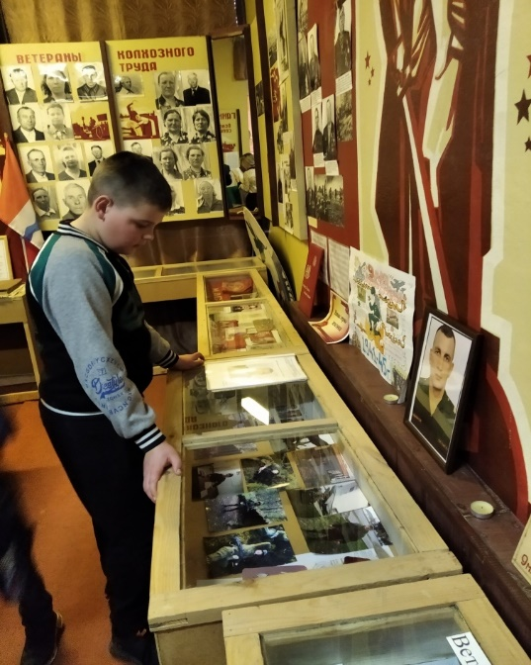
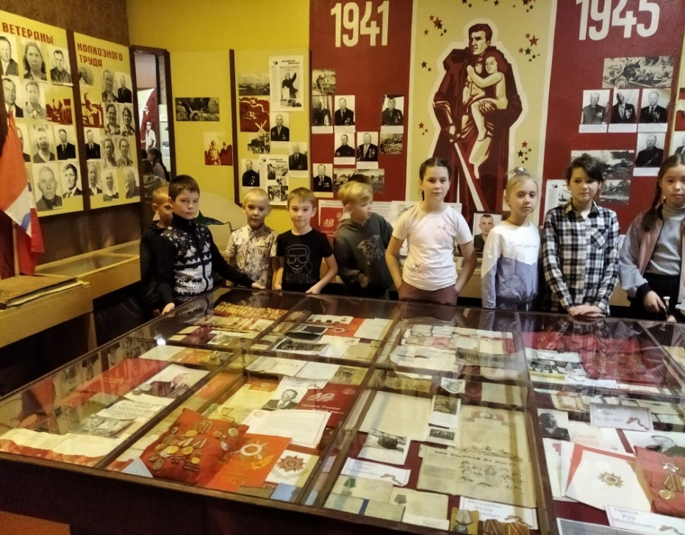
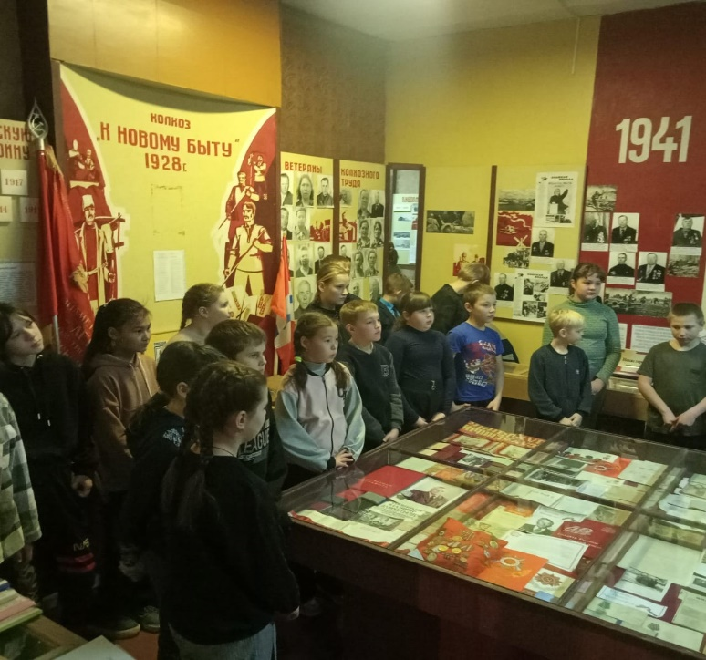

Slide 7
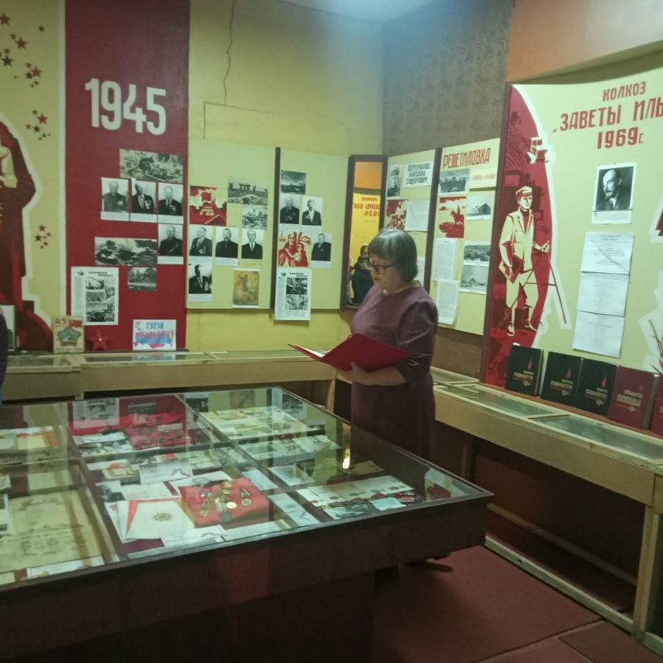
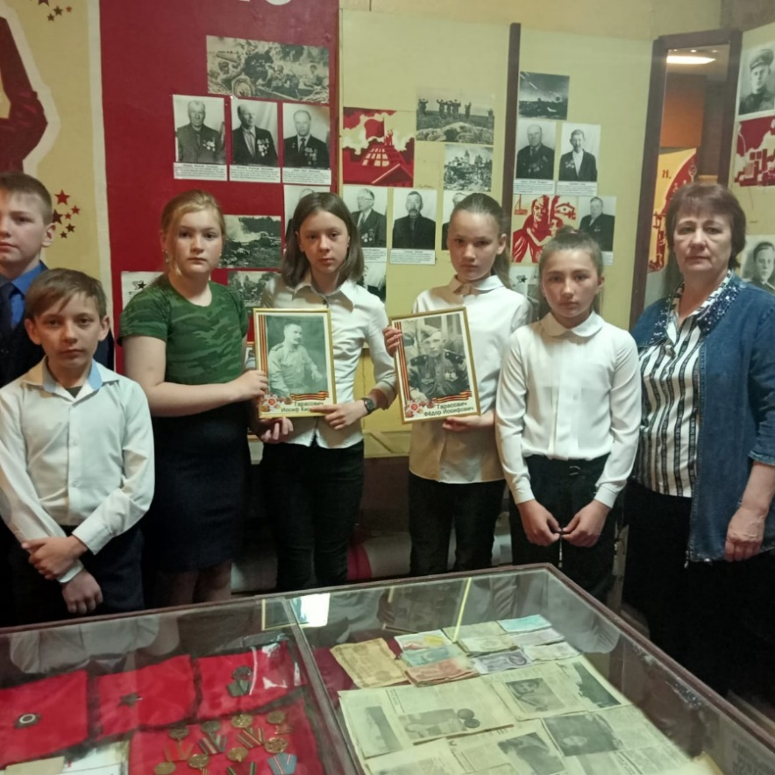

Slide 8
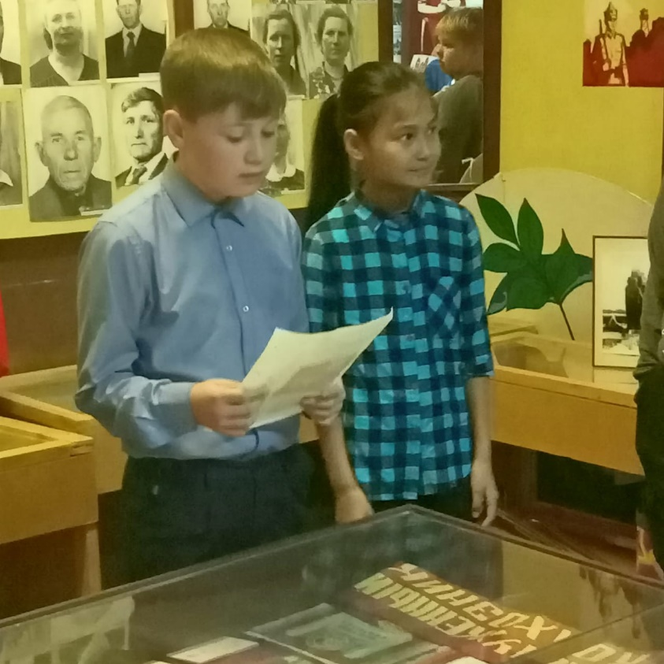
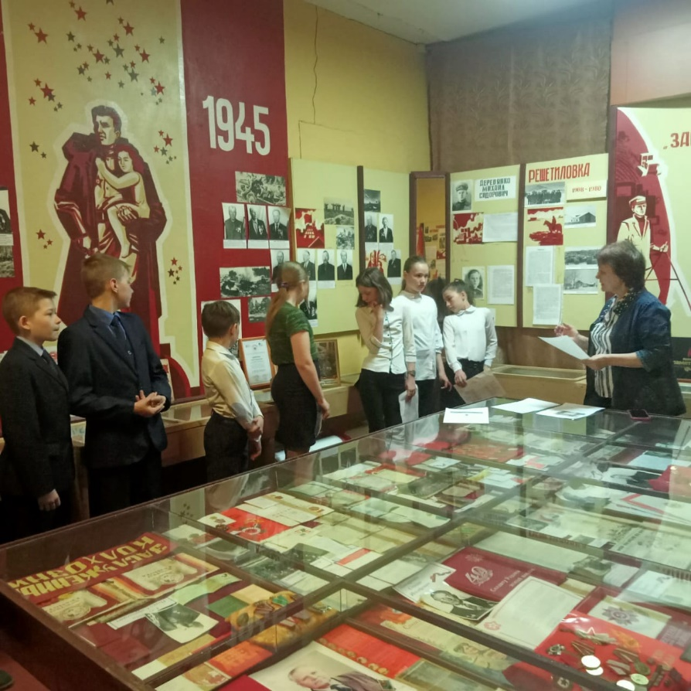

Slide 9
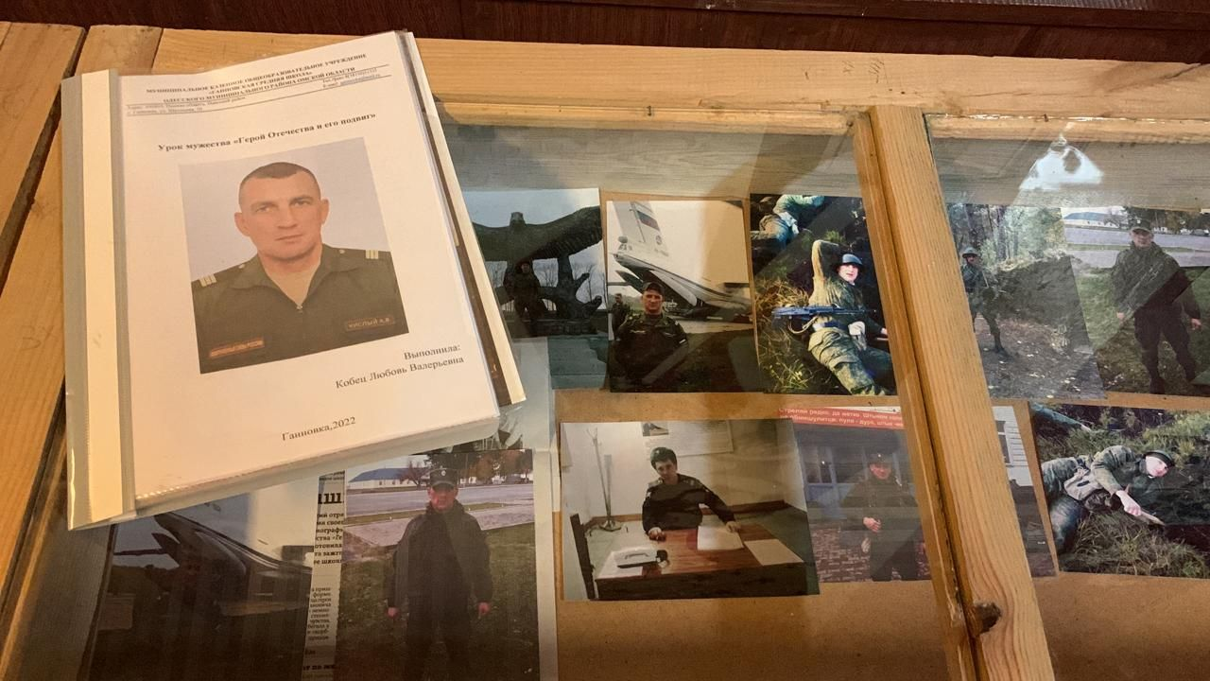
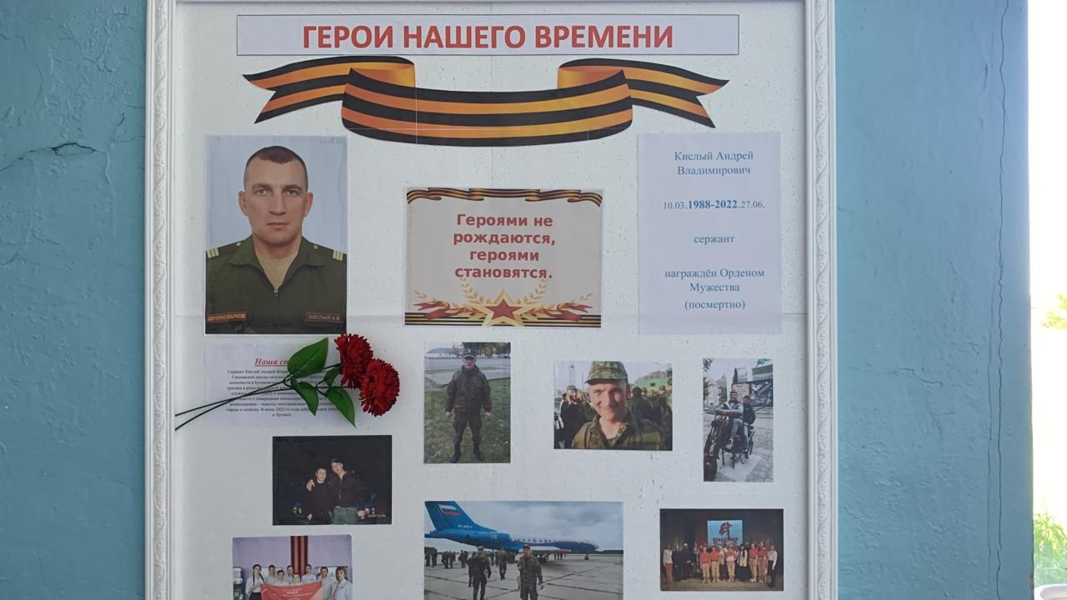
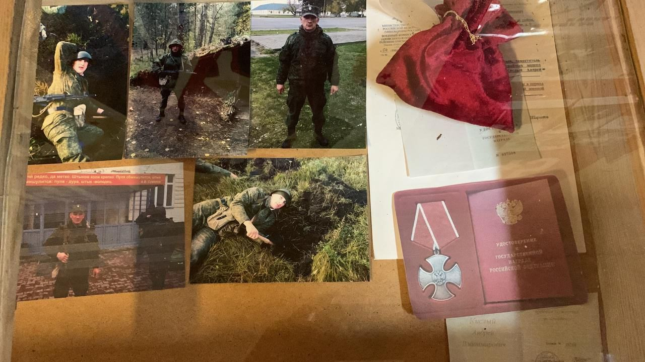
Кислый Андрей
Владимирович
10.03.1988-27.06.2022

Slide 10
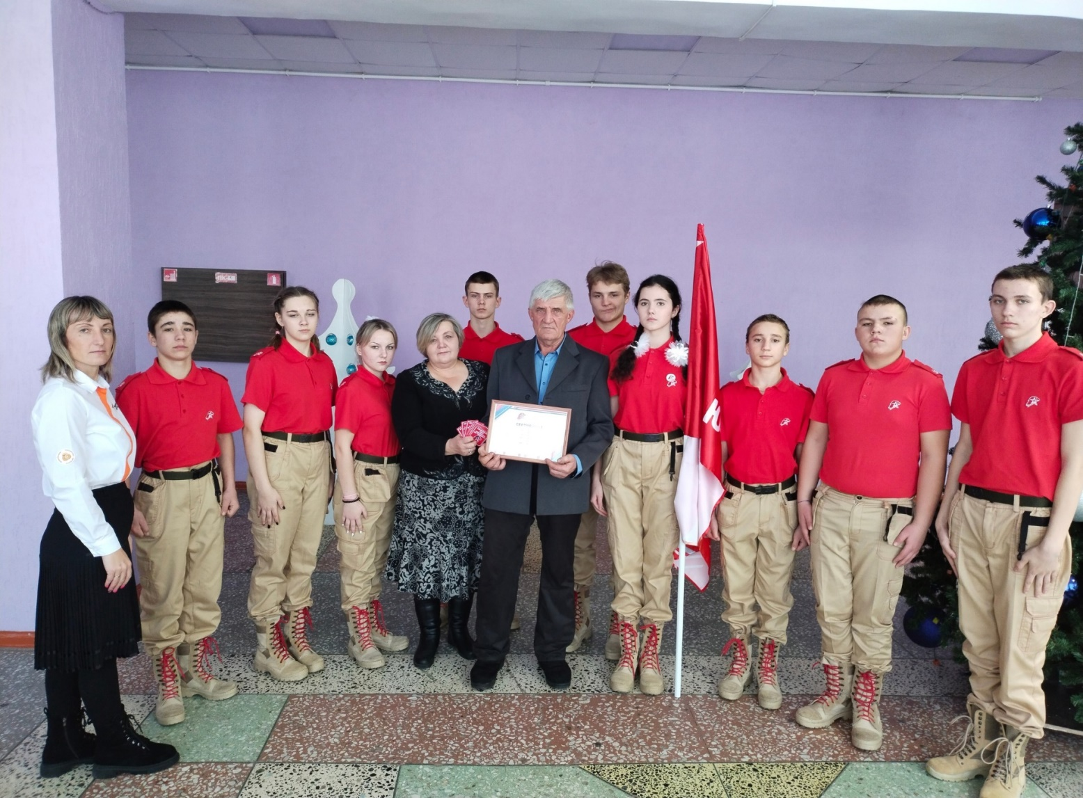
Юнармейский отряд "Факел" имени Героя России Кислого Андрея Владимировича

Slide 11
Наши контакты:
Ковалёва Е. В.
Моб.:89026758687
Адрес электронной почты:
kasta1.ru@mail.ru
Сайт ОУ: http://ougan.odes.obr55.ru/

